Slide 1
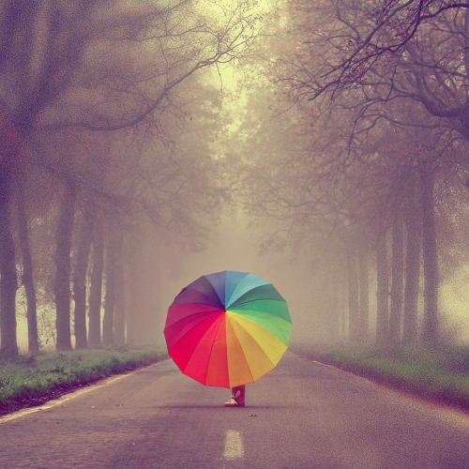
Vaivorykštė
Alytaus Šaltinių pagrindinės mokyklos
7b klasės mokinės
Erikos Kižytės
Fizikos mokytoja metodininkė Rasa Kižienė

Slide 2
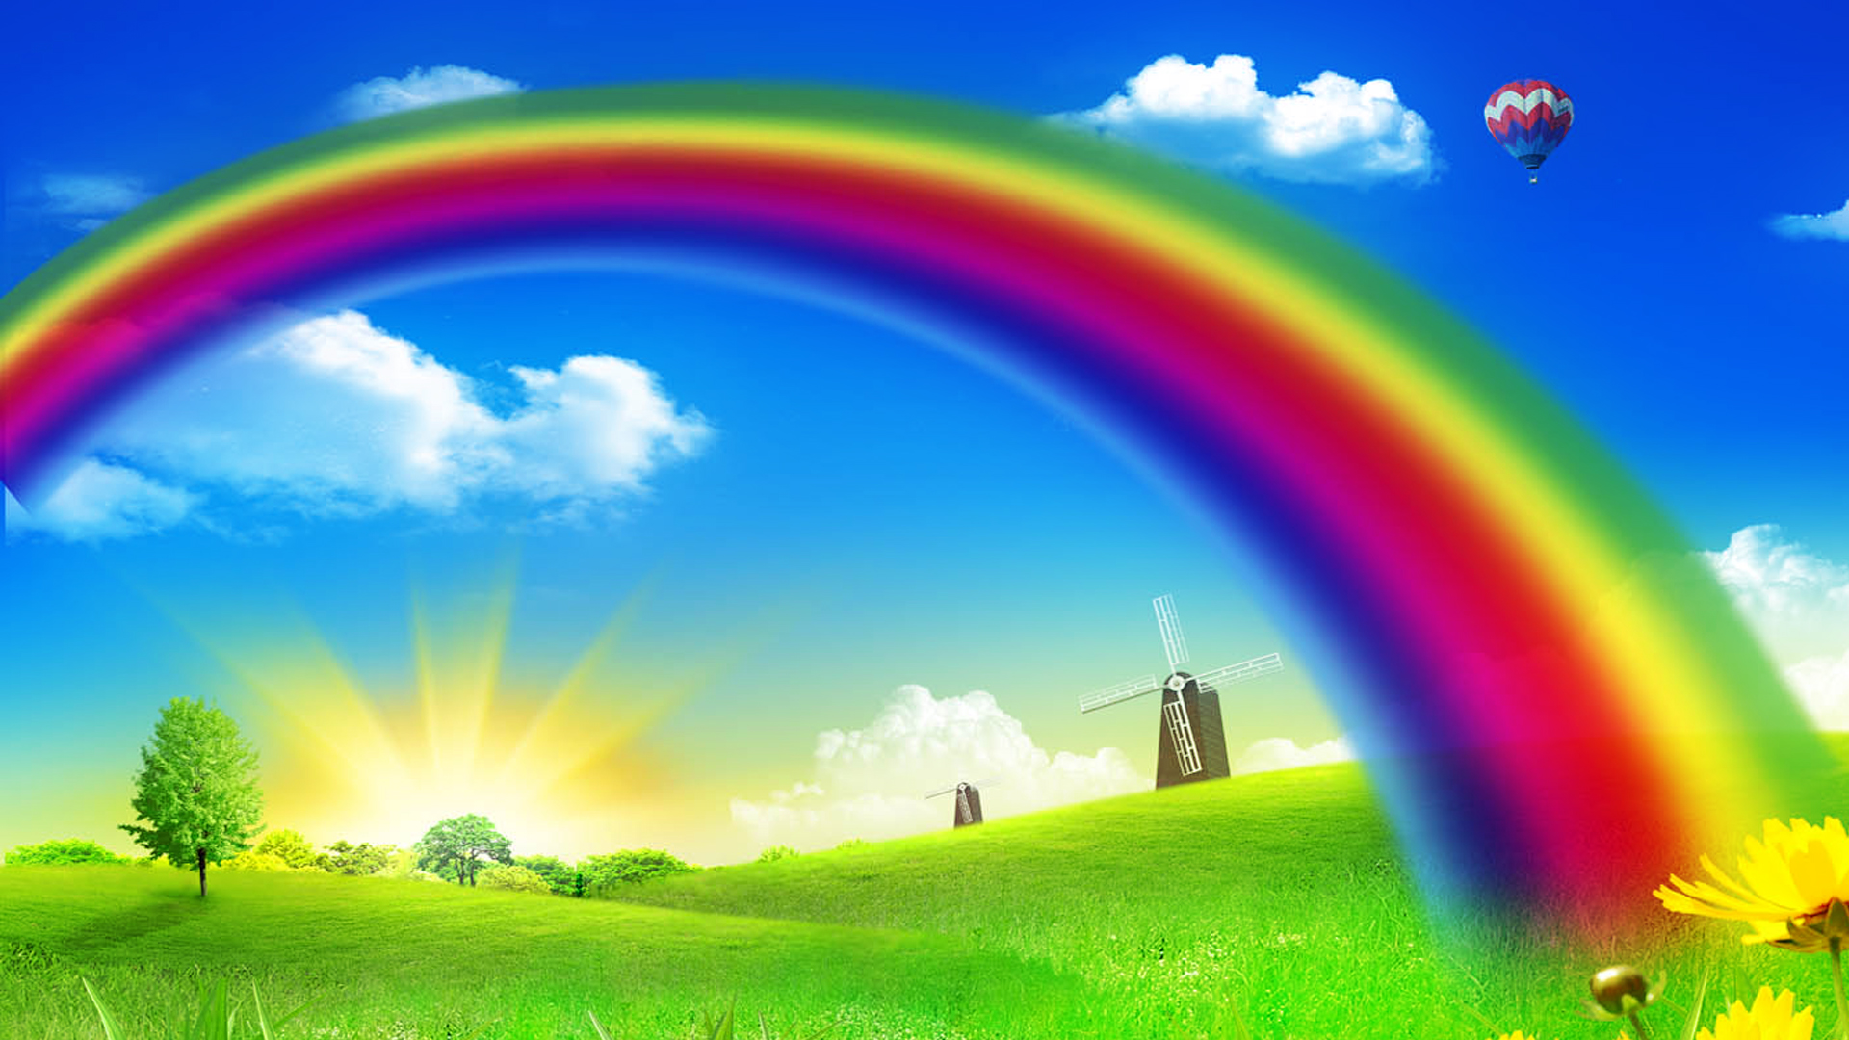
Mitai apie vaivorykštę
Vaivorykštės istorija
Kas yra vaivorykštė?
Dviguba vaivorykštė
Kelios vaivorykštės
Mėnulio vaivorykštė
Ugnies vaivorykštė
Įdomybės
Testas
Informacijos šaltiniai
Turinys:

Slide 3
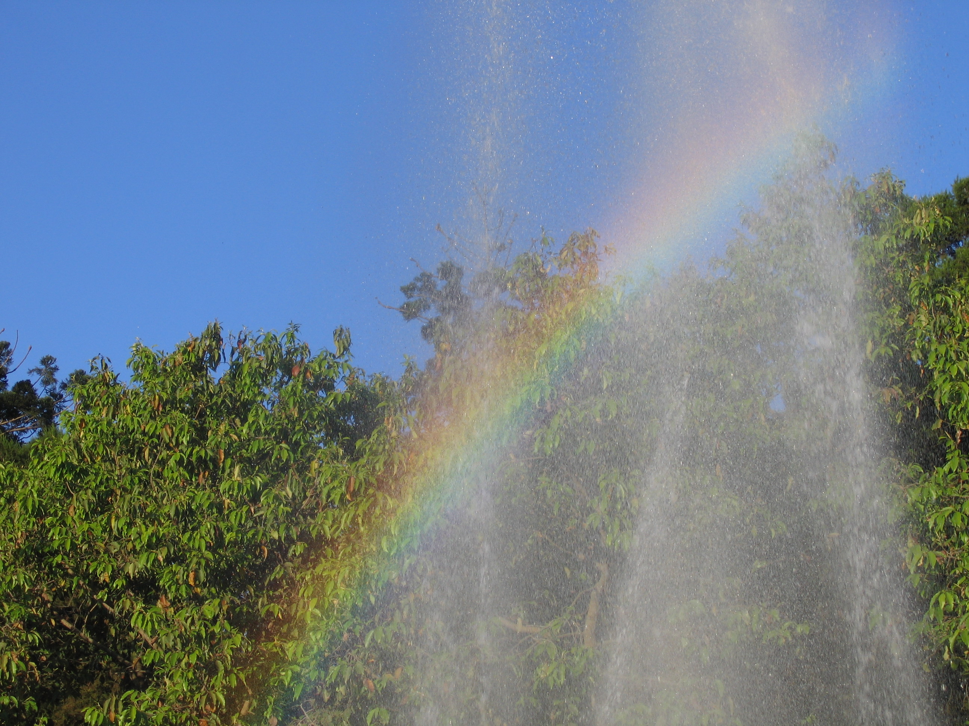
Mitai apie vaivorykštę
Kai spalvota juosta nusidriekdavo virš žydinčių senosios Graikijos krantų, žmonės sakydavo:
— Mums šypsosi deivė Iridė!
Ir senovės graikai vaizdavo deivę Iridę visados besišypsančią.
Pagal indų legendą šviesos dievas Indra kibdavo į kovą su tamsos jėgomis. Po žiaurios kovos jis nugalėdavo ir kabindavo savo ginklą ant vaivorykštės.
Anot arabų padavimų, vaivorykštė buvusi šviesos dievo Kuzacho lankas. Kai Kuzachas ilsėdavosi, jis padėdavęs ant debesų savo lanką — septynspalvę juostą — vaivorykštę.
Lietuvių padavimai pasakoja, jog tokią gražią juostą audžianti savo mylimajam laumė Vaiva, arba — laumės juosta iš upių, ežerų ir jūrų gerianti vandenį, kuriuo aprūpina debesys.

Slide 4
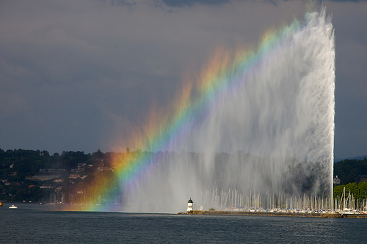
Vaivorykštės istorija
Vieną pirmųjų vaivorykštės atsiradimo teorijų sukūrė dar 1571 metais Fletčeris iš Breslau (Vroclavo). Jis tvirtino, kad stebėtojas mato vaivorykštę, nes į jo akis patenka du kartus lūžęs spindulys lašelyje ir atsispindėjęs dar nuo kito lašelio.
Kiek vėliau kur kas įtikinamesnę teoriją sukūrė 1624 metais italas vyskupas Antonijus Dominykas. Jo manymu, šviesos spindulys vandens lašelyje du kartus lūžta ir vieną kartą atsispindi. Tačiau bažnytininkai jį apkaltino turint ryšių su „piktąja dvasia“, prakeikė jį ir įkalino.

Slide 5
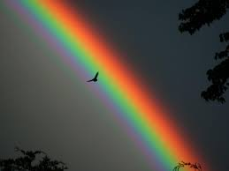
Antonijaus Dominyko pradėtą darbą tęsė čekų mokslininkas Markas Marcis. Vaivorykštės paslaptį mokslininkas mėgino atskleisti darydamas bandymus su briaunuotu stiklu. Kartą jis paėmė bandymui nedidelį pleišto formos stiklą, įleido į užtamsintą kambarį saulės spindulį ir padėjo stiklą ant spindulio tako. Tada ant priešingos kambario sienos, ten, kur turėjo nukristi šviesos spindulys, atsirado įvairiaspalvė juosta. Ji buvo visiškai tokia pat, kaip ir dangaus vaivorykštė. Spalvotos juostelės buvo išsidėsčiusios ta pačia tvarka kaip ir matomoje vaivorykštėje. Šis čekų mokslininko bandymas parodė, kad baltas saulės spindulys skaidosi į vaivorykštės spalvas.
Šis čekų mokslininko bandymas parodė, kad baltas saulės spindulys skaidosi į vaivorykštės spalvas.

Slide 6
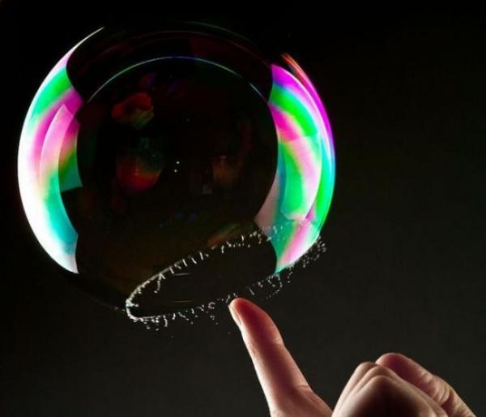
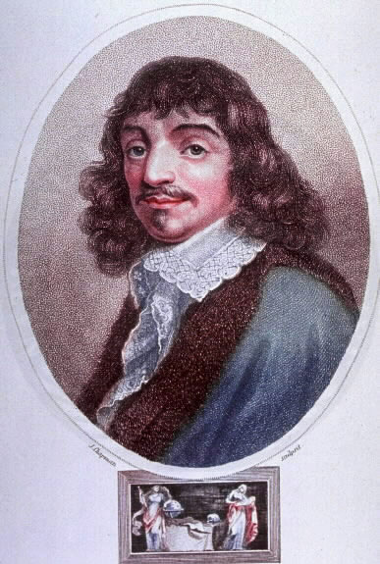
Prancūzų filosofas ir fizikas Renė Dekartas bandė teoriškai įrodyti, kad vaivorykštė atsiranda dėl sudėtingo saulės spindulių lūžimo vandens lašuose. Jis taip pat paaiškino antrinės vaivorykštės atsiradimą.
Tačiau nei Dominykas, nei Dekartas nesugebėjo paaiškinti, kodėl stebėtojas mato vaivorykštę kaip tik 42 laipsnių kampu. Jie taip pat negalėjo paaiškinti ir spalvų atsiradimo.

Slide 7
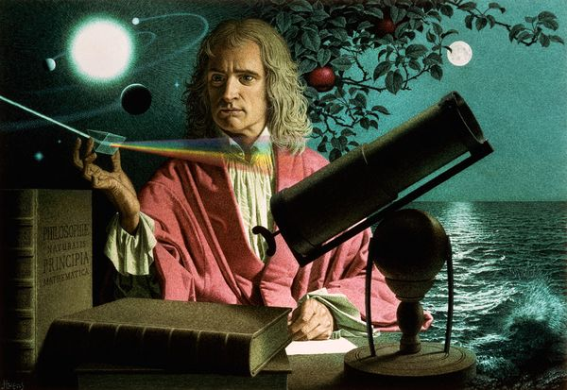
Tik genialusis Niutonas pagaliau atskleidė
vaivorykštės paslaptį.

Slide 8
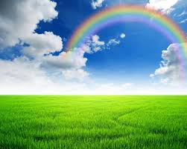
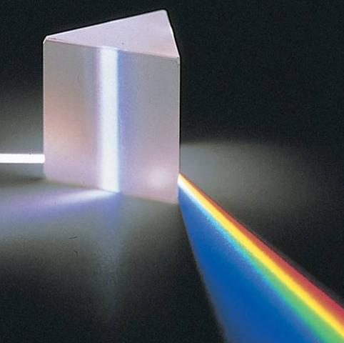
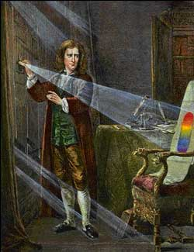
Šviesos sklidimas prizmėje
I. Niutonas 1666 m. atliko šviesos bandymus užtemdytame kambaryje pro skylutę užuolaidoje praleidęs šviesos pluoštelį. Pluoštelio kelyje buvo pastatytas trikampis stiklas — prizmė. Už prizmės pastatytame ekrane buvo stebimos septynios spalvos.

Slide 9
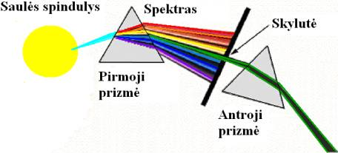

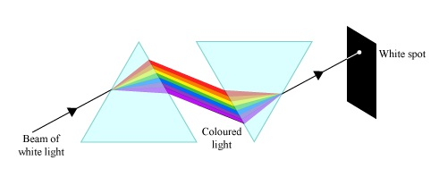
1 bandymas. Prizme suskaidytas baltos šviesos pluoštas į spektrą ir ekranu su maža skylute iš jo išskiriamas kuris nors vienspalvis pluoštelis, pavyzdžiui, žalis. Tada jo kelyje pastatoma dar viena trikampė prizmė. Matoma, kad šis pluoštelis, eidamas pro prizmę, pakeičia kryptį, bet toliau nesuskyla į sudedamąsias dalis. Šitaip ištyręs visus pluoštelius, I. Niutonas nustatė, kad mažiausiai lūžta raudoni spinduliai, o labiausiai - violetiniai.
2 bandymas. Prizme išskaidoma balta šviesa ir nukreipiama į kitą prizmę. Vėl gaunama baltą šviesa.
Balta šviesa
Spektras

Slide 10

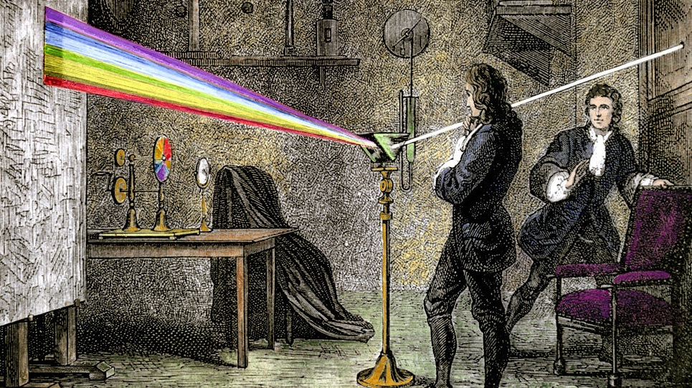
Išvados:
Baltą šviesą sudarantys spinduliai, eidami pro prizmę, lūžta nevienodai: labiausiai violetiniai spinduliai, mažiausiai raudoni;
Surinkus spalvotus spektro spindulius į vieną, vėl gaunama balta šviesa;
Skirtingų spalvų spinduliai - skirtingo ilgio (dažnio) elektromagnetinės bangos;
Skirtingos spalvos spindulių sklidimo greitis medžiagoje nevienodas (raudonieji spinduliai sklinda greičiau už violetinius);
Skirtingų spalvų spinduliai prizmėje lūžta skirtingu kampu;

Slide 11
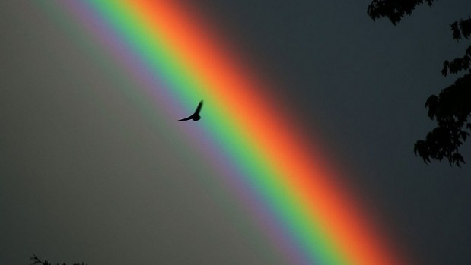

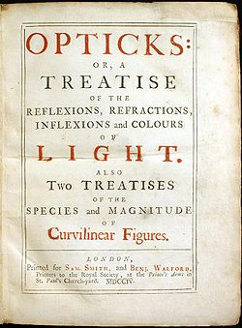
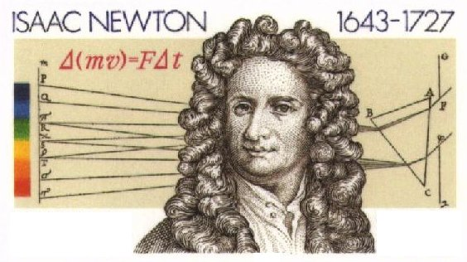
Savo pastebėjimus I. Niutonas aprašė veikale „Opticks“ 1704 m.

Slide 12
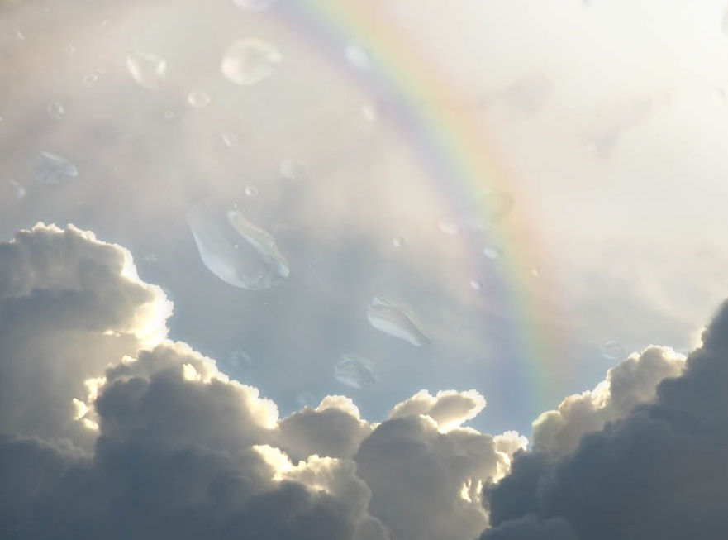

Vaivorykštė yra optinis ir meteorologinis reiškinys, kuomet Saulei apšvietus atmosferoje esančius vandens lašelius, danguje atsiranda ištisinė spalvų spektro juosta.

Slide 13
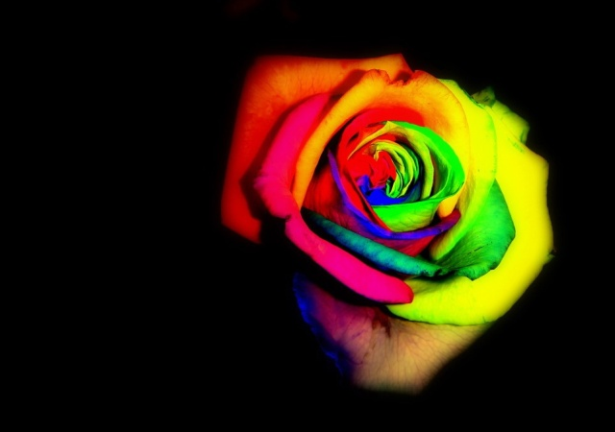
Vaivorykštę sudaro ištisinis spalvų spektras, tačiau yra skiriamos 7 pagrindinės spalvos:
• Raudona
• Oranžinė
• Geltona
• Žalia
• Žydra
• Mėlyna
• Violetinė

Slide 14
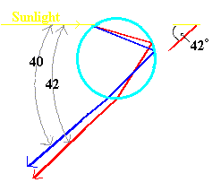
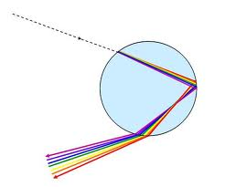
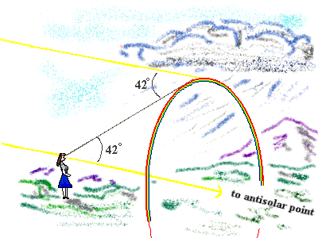
Vaivorykštės susidarymas
Ryškiausią vaivorykštę matome tada, kai kampas tarp kritusio į lašelį spindulio ir iš jo išėjusių spindulių yra 40⁰ - 42⁰.

Slide 15
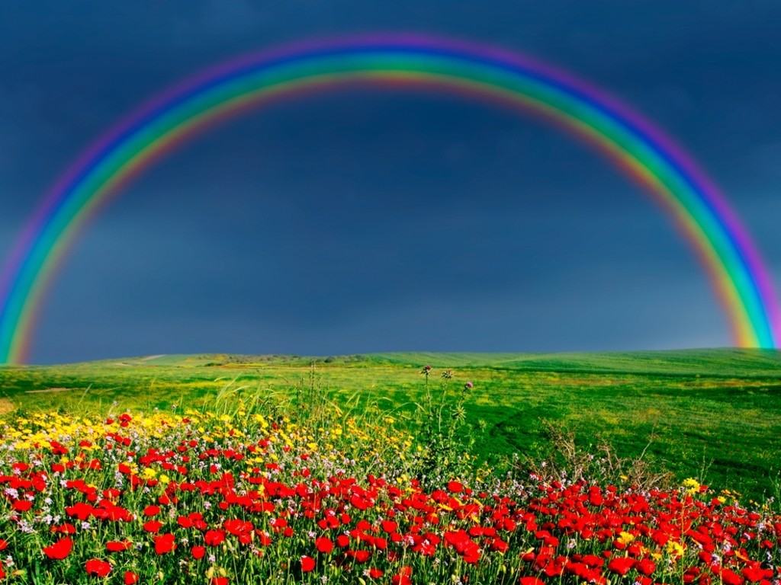
Vaivorykštė atsiranda dėl Saulės šviesos dispersijos, kai spinduliai lūžta pereidami per lašus. Šviesa pirmiausiai lūžta jai skverbiantis pro lašo paviršių, tada atspindima nuo antrojo lašo paviršiaus, ir dar kartą lūžta išeidama iš lašo. Tokiu būdu įeinanti šviesa atspindima įvairiais kampais.

Slide 16
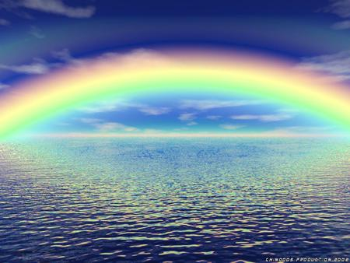
Gryniausių spalvų vaivorykštė atsiranda tada, kai lietaus lašų skersmuo būna nuo 0,5 iki 1 mm. Kuo lašai smulkesni, tuo blyškesnė vaivorykštė.

Slide 17
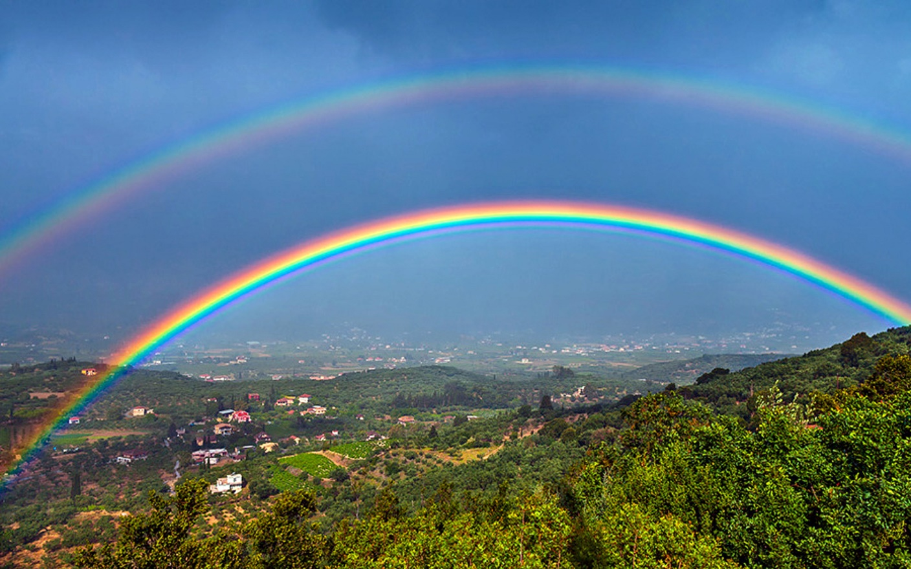
Dviguba vaivorykštė
Dviguba vaivorykštė
Dvigubos vaivorykštės atveju matomas antras, ne toks ryškus lankas, kurio spalvų linijos išsidėsčiusios atvirkštine tvarka. Dviguba vaivorykštė gaunama, kai šviesos spinduliai lašelyje atsispindi du kartus.

Slide 18
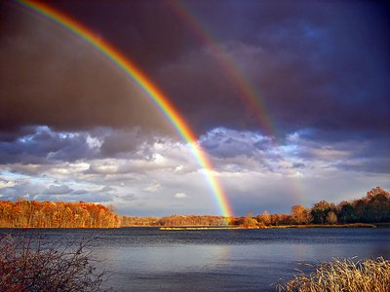
Kelios vaivorykštės
Kartais dangaus skliaute galima regėti vienu metu tikrą vaivorykščių paradą — iškart keturias ar penkias vaivorykštes. Tačiau tokį reginį pasitaiko pamatyti labai retai.
1948 metų rugsėjo 24 dieną Leningrade apie 18 vai. 30 min. virš Nevos pasirodė keturios vaivorykštės.
Meteorologijos istorijoje yra žinomas, tiesa, vienas atvejis, kai iš karto pasirodė penkios vaivorykštės. Prancūzas, fizikos dėstytojas Votruba su palydovais stebėjo šį kerintį reginį 1877 metų birželio 15 dieną Portugalijoje, Santa Kiterijoje.

Slide 19
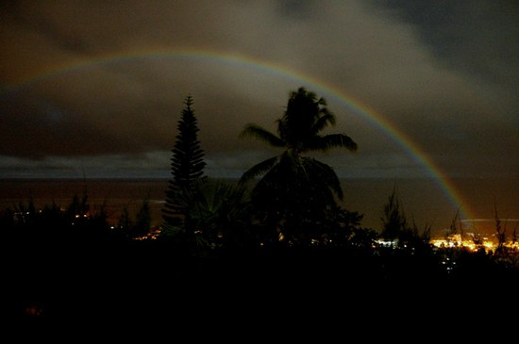
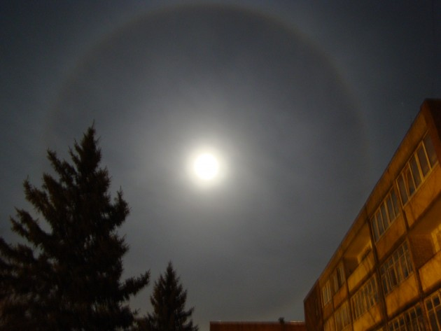
Mėnulio vaivorykštė
Vaivorykštė atsiranda dažniausiai po lietaus, kuomet Saulė apšviečia atmosferoje esančius vandens lašelius. Mėnulio vaivorykštė yra daug retesnis reiškinys, kuris pasirodo tik naktį, Mėnuliui priartėjus prie horizonto pilnaties
metu. Viena
populiariausių
vietų, kur galima
pamatyti Mėnulio
vaivorykštę,
Kumberlando
kriokliai Kentukyje.

Slide 20
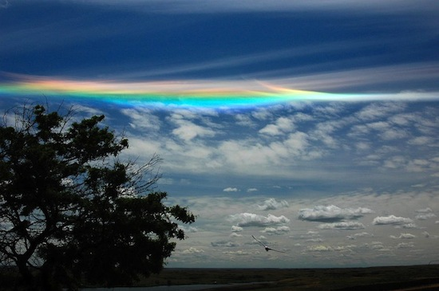
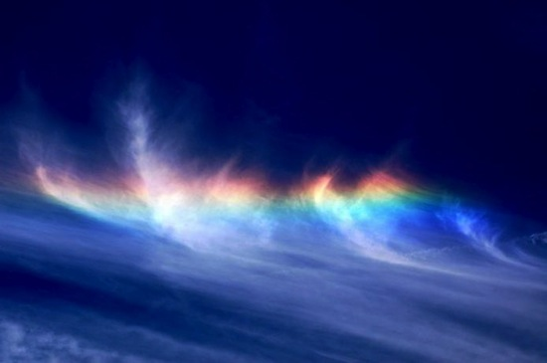
Ugnies vaivorykštė
Ugnies vaivorykštė yra nepaprastai retas
reiškinys, kuris įvyksta Saulės
spinduliams perėjus per aukštuosius
debesis, kuriuose susikaupė
didelė ledo kristalų
koncentracija.

Slide 21
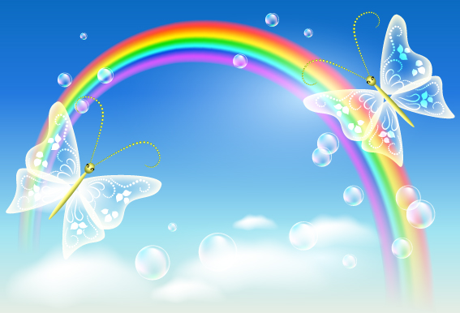
Įdomybės

Slide 22
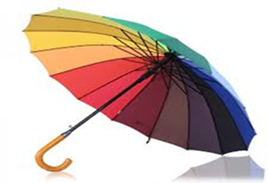
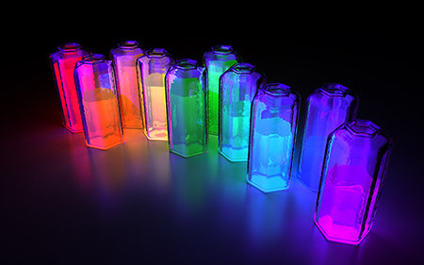
Kodėl daiktai spalvoti?
Mums daiktai atrodo spalvoti todėl, kad atspindi ant jų krintančią šviesą. Ant bet kokio daikto krintančios baltos šviesos vienas spalvas sugeria, o kitas atspindi.
Neskaidrūs kūnai yra tokios spalvos, kurią jie atspindi.
Skaidrūs kūnai yra tokios spalvos, kurią jie praleidžia.

Slide 23
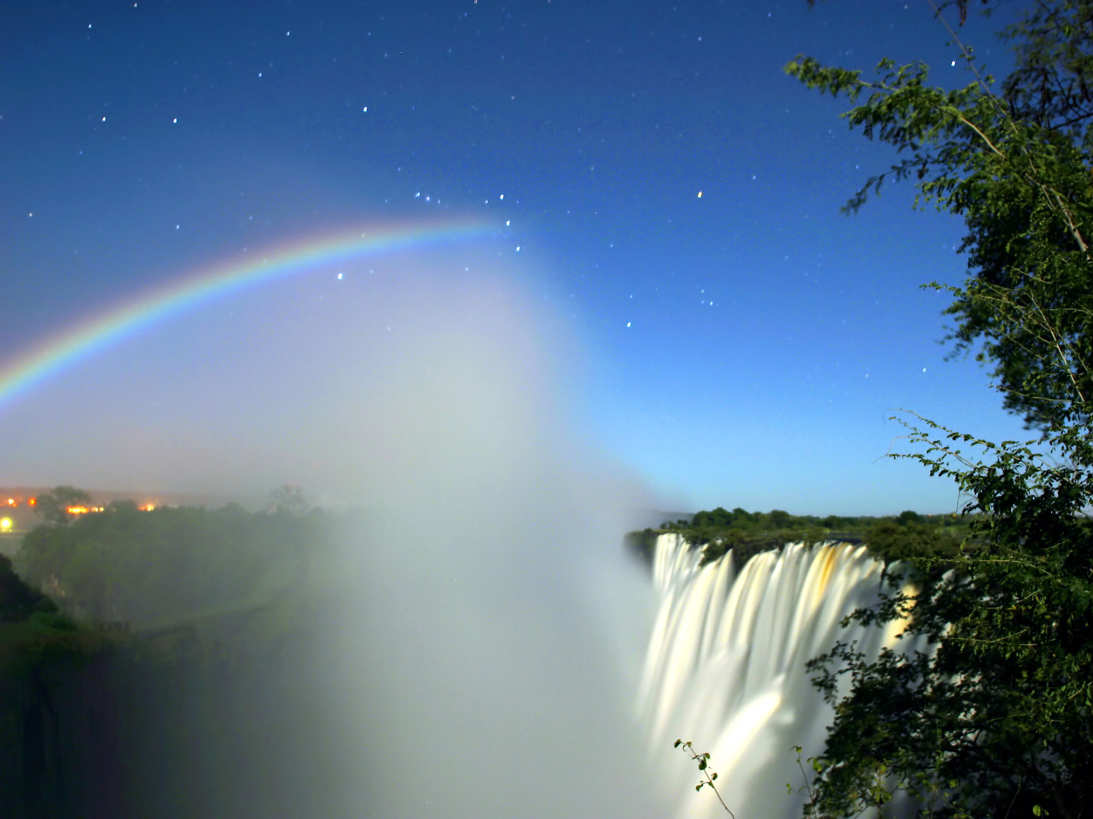
Kodėl vaivorykštė nejuda, nors lietaus lašai, kuriuose ji susidaro, krinta į žemę?
Nuo lašų, esančių tam tikrame aukštyje, į stebėtojo akį patenka tam tikros spalvos spinduliai. Nors lašai ir krinta, jų vietą nuolatos užima nauji ir nauji. Mes to nepastebime, kaip nepastebime besikeičiančių kadrų filme. Todėl mums atrodo, kad vaivorykštės vaizdas nejuda.

Slide 24
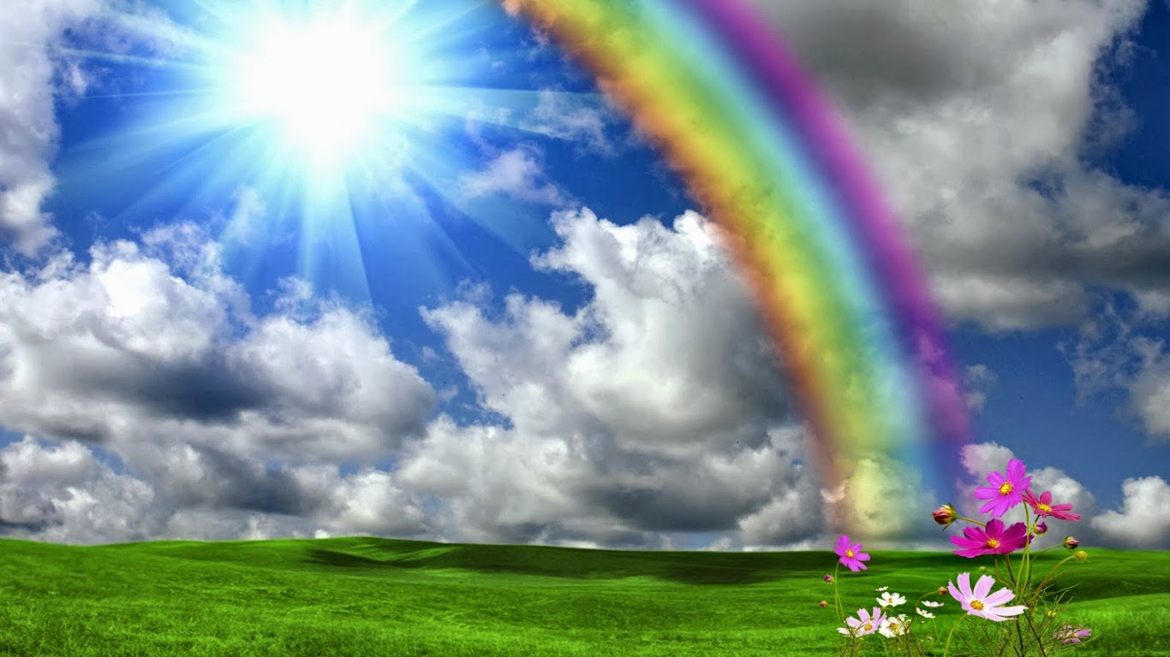
Ar vaivorykštė visada tokio pat pločio?
Vaivorykštė visada būna tokio pat pločio. Skaičiavimai rodo, kad vidutinis vaivorykštės plotis keturis kartus didesnis už matomo saulės disko skersmenį.

Slide 25
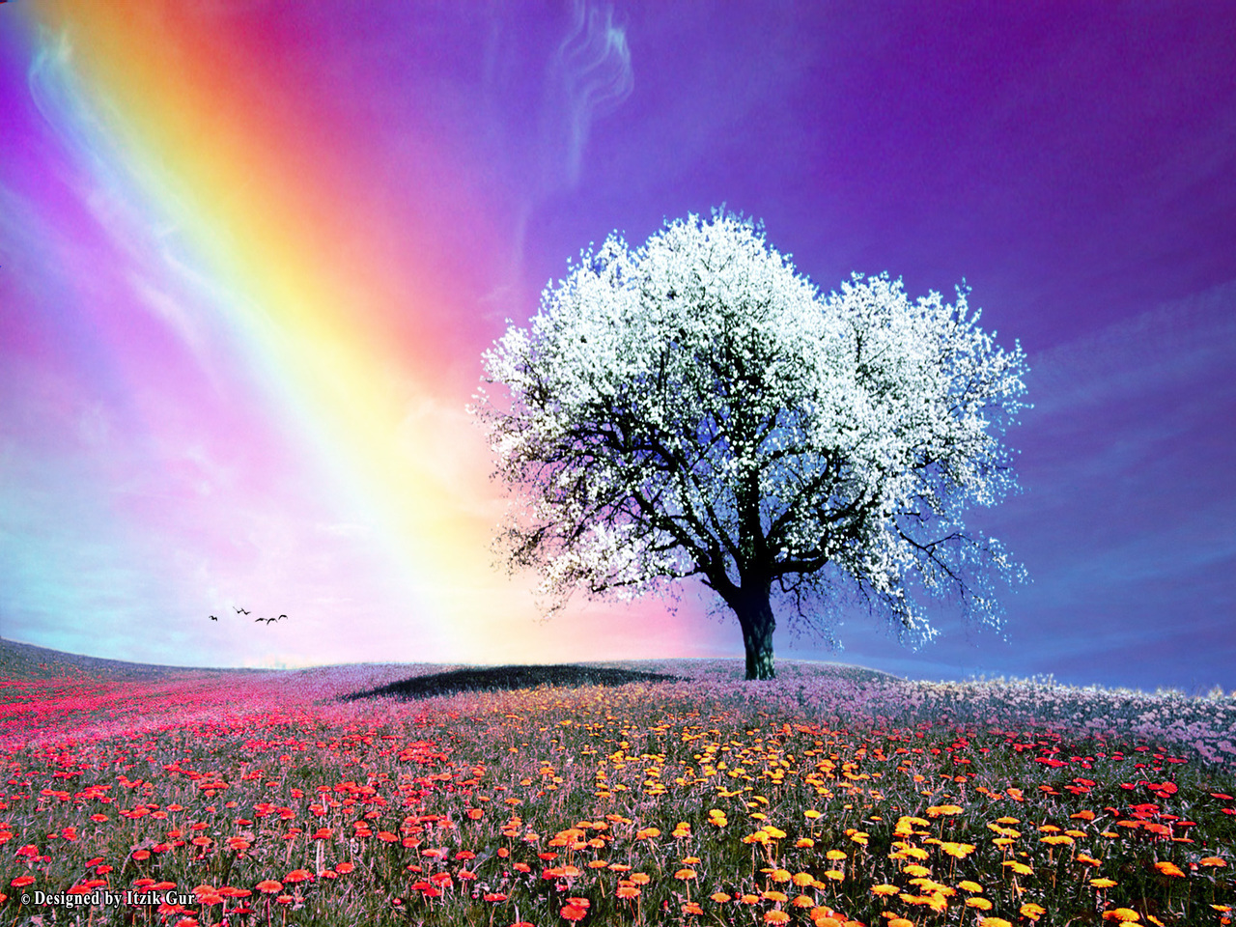
Žmogaus akis saulės šviesos spektre gali išskirti net iki 160 įvairių atspalvių.☺
Daltonizmas – įgimtas negebėjimas skirti tam tikrų spalvų.

Slide 26
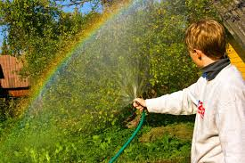
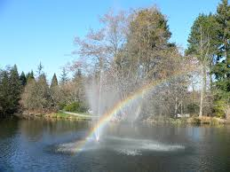
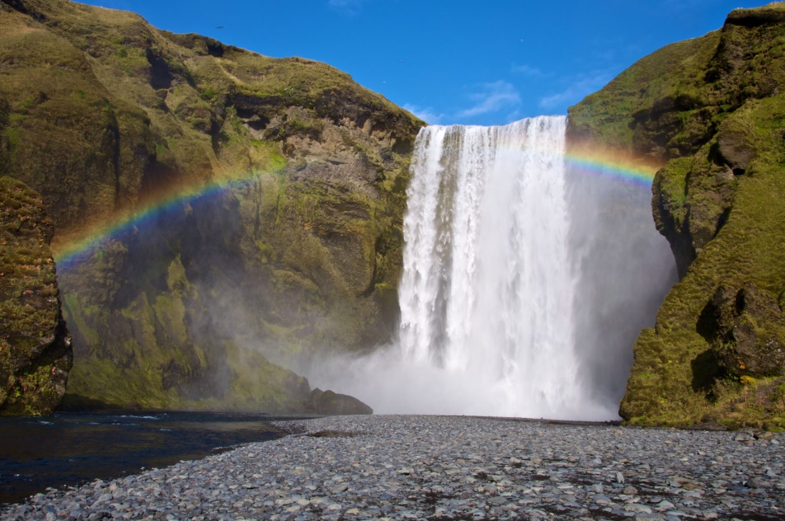
Kur dar galima pamatyti vaivorykštę?
Trykštant fontanui
Laistant pievą
Krentant kriokliui

Slide 27
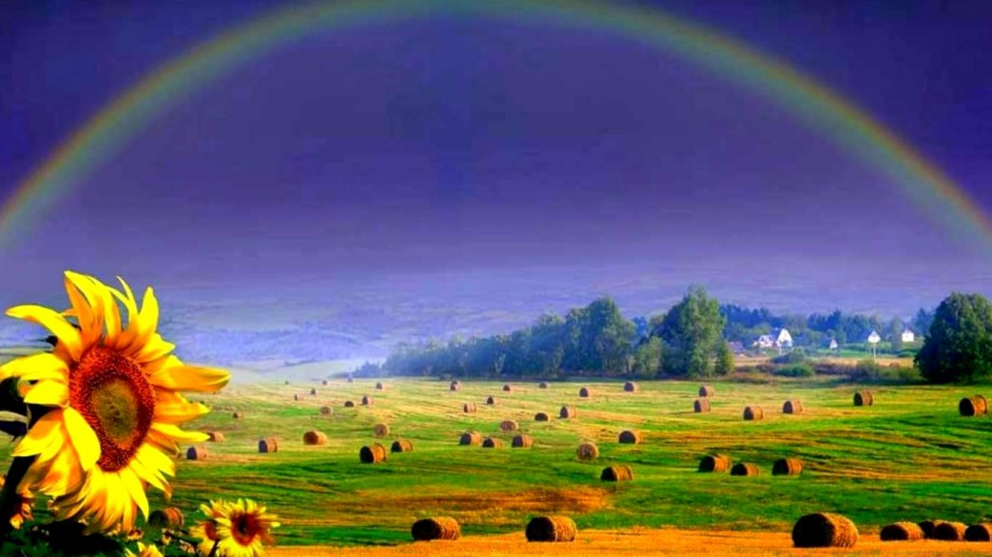
Orų spėjimas pagal vaivorykštę
• Jei vaivorykštėje vyrauja raudona spalva – bus vėjų, o jeigu vyrauja žalia spalva – bus lietaus.
• Vaivorykštė prieš liūtį visada šviesi.
• Jei vaivorykštė žydra, tai pasibaigus lietui, bus gražus oras.
• Jei vaivorykštė pasirodo rytą arba prieš lietų, reikia laukti smarkaus lietaus, škvalo, dažnai ir perkūnijos.
• Jei matyti dvi vaivorykštės, tai po dviejų ar trijų dienų vėl bus lietaus.
• Aiški vaivorykštė pranašauja lietingą orą.
(Liaudies išmintis)

Slide 28
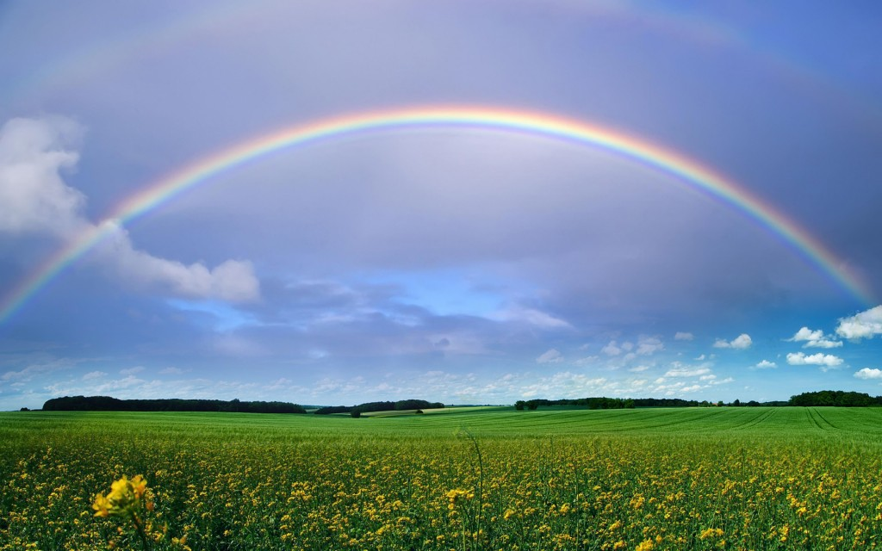
Klausimynas
Kokiais vardais senovėje lietuviai vadino vaivorykštę?
Atsakymas: Laumės juosta, Vaivos juosta.
2. Kas galutinai išaiškino vaivorykštės susidarymą?
Atsakymas: I. Niutonas.
3. Kiek vaivorykštėje spalvų?
Atsakymas: 7.
4. Išvardinkite vaivorykštės spalvas eilės tvarka.
Atsakymas: raudona, oranžinė, geltona, žalia, žydra, mėlyna, violetinė.

Slide 29
5. Kaip susidaro vaivorykštė?
Atsakymas: šviesos spindulys pereidamas į vandens lašelį lūžta ir išsiskaido į septynias spalvas, atsispindi nuo galinės lašelio sienelės ir išeidamas iš jo dar kartą lūžta.
6. Ko reikia, kad susidarytų vaivorykštė?
Atsakymas: Saulės šviesos ir vandens lašų.
7. Kada vaivorykštė ryškiausia?
Atsakymas: kai kampas tarp kritusio į lašelį ir išėjusio iš jo spindulių yra 40⁰ - 42⁰.
8. Kartais danguje matomos dvi vaivorykštės, kuo jos skiriasi?
Atsakymas: antroji būna ne tokia ryški ir spalvos joje išsidėsčiusios atvirkštine tvarka.

Slide 30
9. Kodėl daiktai spalvoti?
Atsakymas: daiktai yra tokios spalvos, kokią spalvą atspindi.
Kokios dar vaivorykštės būna?
Atsakymas: Mėnulio vaivorykštė, Ugnies vaivorykštė.
11. Kada galima pamatyti vaivorykštę?
Atsakymas: trykštant fontanui, krentant kriokliams, laistant pievą, po lietaus šviečiant Saulei.

Slide 31
Informacijos šaltiniai
http://lt.wikipedia.org/wiki/Ren%C3%A9_Descartes
http://lt.wikipedia.org/wiki/Izaokas_Niutonas
http://www.fizika.lm.lt/
https://www.google.lt/webhp?sourceid=chrome-instant&ion=1&espv=2&ie=UTF-8#q=newton%27s+optics&spell=1
http://grynas.delfi.lt/gamta/vilniuje-nusvito-dviguba-vaivorykste.d?id=59721497
http://www.technologijos.lt/
http://idomybes.pasmama.tv3.lt/straipsnis/ugnies-vaivorykste-445
http://www.walnuts.lt/liaudies_pastebejimai.php?lt=oro_spejimas_pagal_vaivorykste

Slide 32
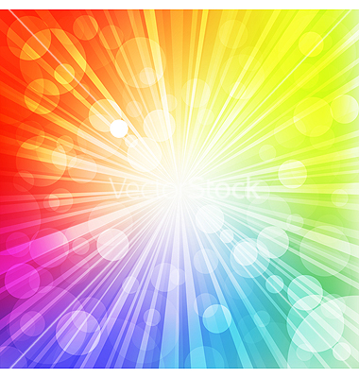
Ačiū už dėmesį!

